Slide 1





STATISTIČNE METODE ZA ANALIZO LOGISTIČNIH PODATKOV
Uvod v raziskovanje operacij
Diapozitivi za vaje
BAS4SC
Business Analytics Skills
for the Future-proof Supply Chains
Financirano s strani Evropske unije. Izražena stališča in mnenja so zgolj stališča in mnenja avtorja(-ev) in ni nujno, da odražajo stališča in mnenja Evropske unije ali Evropske izvajalske agencije za izobraževanje in kulturo (EACEA). Zanje ne moreta biti odgovorna niti Evropska unija niti EACEA.
Sofinancirano s strani Evropske unije
Izražena stališča in mnenja so izključno mnenja avtorja(-jev) in ne odražajo nujno stališč Evropske unije ali Nacionalne agencije (NA). Evropska unija in Nacionalna agencija zanje ne prevzemata odgovornosti.
Project number – 2022-1-PL01-KA220-HED-000088856

Slide 2
Agenda
ALI v logistiki
Poslovna inteligenca
Sistemi za podporo odločanju
Večkriterijsko odločanje
Zaključek
Financirano s strani Evropske unije. Izražena stališča in mnenja so zgolj stališča in mnenja avtorja(-ev) in ni nujno, da odražajo stališča in mnenja Evropske unije ali Evropske izvajalske agencije za izobraževanje in kulturo (EACEA). Zanje ne moreta biti odgovorna niti Evropska unija niti EACEA.
Sofinancirano s strani Evropske unije
Izražena stališča in mnenja so izključno mnenja avtorja(-jev) in ne odražajo nujno stališč Evropske unije ali Nacionalne agencije (NA). Evropska unija in Nacionalna agencija zanje ne prevzemata odgovornosti.

Slide 3
Operativne raziskave v logistiki
Metode raziskovanja operacij se uporabljajo pri strateškem načrtovanju logistike za
  omogočiti zapleteno analizo "kaj, če",
  upravljanje kompleksnosti: soodvisnost + spremenljivost + dinamika,
  vključuje manj stroškov in posegov v proces kot eksperimentiranje z resničnim sistemom,
  osredotočite se na podrobnosti,
  izboljšati razumevanje sistema in
  izboljšanje komunikacije med vodstvom in strokovnjaki.
Vir: (Robinson, 2004)
Financirano s strani Evropske unije. Izražena stališča in mnenja so zgolj stališča in mnenja avtorja(-ev) in ni nujno, da odražajo stališča in mnenja Evropske unije ali Evropske izvajalske agencije za izobraževanje in kulturo (EACEA). Zanje ne moreta biti odgovorna niti Evropska unija niti EACEA.
Sofinancirano s strani Evropske unije
Izražena stališča in mnenja so izključno mnenja avtorja(-jev) in ne odražajo nujno stališč Evropske unije ali Nacionalne agencije (NA). Evropska unija in Nacionalna agencija zanje ne prevzemata odgovornosti.

Slide 4
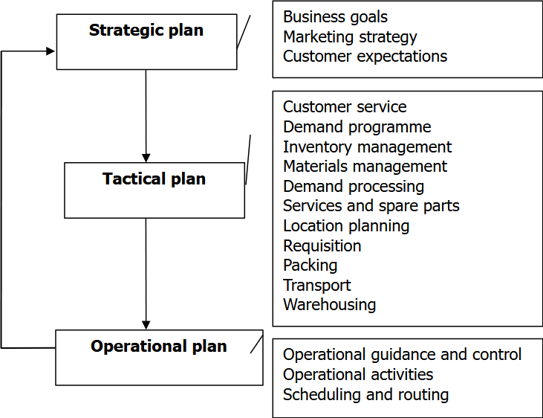
Strateško načrtovanje logistike
Vir: (Ciampa, 1992)
Financirano s strani Evropske unije. Izražena stališča in mnenja so zgolj stališča in mnenja avtorja(-ev) in ni nujno, da odražajo stališča in mnenja Evropske unije ali Evropske izvajalske agencije za izobraževanje in kulturo (EACEA). Zanje ne moreta biti odgovorna niti Evropska unija niti EACEA.
Sofinancirano s strani Evropske unije
Izražena stališča in mnenja so izključno mnenja avtorja(-jev) in ne odražajo nujno stališč Evropske unije ali Nacionalne agencije (NA). Evropska unija in Nacionalna agencija zanje ne prevzemata odgovornosti.

Slide 5
Strateško načrtovanje logistike
Strateško logistično načrtovanje obsega vse dejavnosti, ki jih je treba izvesti na strateški, taktični in operativni ravni, da se zagotovi:
  Celovito upravljanje kakovosti (TQM) in
  Proizvodnja ob pravem času (JIT).
Vir: (Ciampa, 1992), (Britannica, 2023)
Financirano s strani Evropske unije. Izražena stališča in mnenja so zgolj stališča in mnenja avtorja(-ev) in ni nujno, da odražajo stališča in mnenja Evropske unije ali Evropske izvajalske agencije za izobraževanje in kulturo (EACEA). Zanje ne moreta biti odgovorna niti Evropska unija niti EACEA.
Sofinancirano s strani Evropske unije
Izražena stališča in mnenja so izključno mnenja avtorja(-jev) in ne odražajo nujno stališč Evropske unije ali Nacionalne agencije (NA). Evropska unija in Nacionalna agencija zanje ne prevzemata odgovornosti.

Slide 6
Simulacijski sistem
Model resničnega sveta (dober regulator).
Sistem za podporo odločanju (DSS).
Laboratorij (nadzorovano okolje).
Financirano s strani Evropske unije. Izražena stališča in mnenja so zgolj stališča in mnenja avtorja(-ev) in ni nujno, da odražajo stališča in mnenja Evropske unije ali Evropske izvajalske agencije za izobraževanje in kulturo (EACEA). Zanje ne moreta biti odgovorna niti Evropska unija niti EACEA.
Sofinancirano s strani Evropske unije
Izražena stališča in mnenja so izključno mnenja avtorja(-jev) in ne odražajo nujno stališč Evropske unije ali Nacionalne agencije (NA). Evropska unija in Nacionalna agencija zanje ne prevzemata odgovornosti.

Slide 7
Poslovna inteligenca in analitika
Poslovna inteligenca (BI) zajema vse strategije in tehnologije, ki jih podjetja uporabljajo za podatkovno analizo preteklih in trenutnih poslovnih informacij.
Poslovna analitika (BA) je proces, ki temelji na BI in omogoča nove vpoglede v poslovni proces ter boljše strateško odločanje za prihodnost; temelji na podatkovnem rudarjenju (DM), ki je proces iskanja anomalij, vzorcev in korelacij v večjih podatkovnih nizih za napovedovanje rezultatov.
Primer: Načrtovanje prodaje in poslovanja (SOP) je prilagodljivo orodje, ki temelji na BI za napovedovanje in načrtovanje proizvodnih dejavnosti; obsega načrtovanje prodaje, proizvodnje in zmogljivosti.
Vir: (Tableau, 2023)
Financirano s strani Evropske unije. Izražena stališča in mnenja so zgolj stališča in mnenja avtorja(-ev) in ni nujno, da odražajo stališča in mnenja Evropske unije ali Evropske izvajalske agencije za izobraževanje in kulturo (EACEA). Zanje ne moreta biti odgovorna niti Evropska unija niti EACEA.
Sofinancirano s strani Evropske unije
Izražena stališča in mnenja so izključno mnenja avtorja(-jev) in ne odražajo nujno stališč Evropske unije ali Nacionalne agencije (NA). Evropska unija in Nacionalna agencija zanje ne prevzemata odgovornosti.

Slide 8
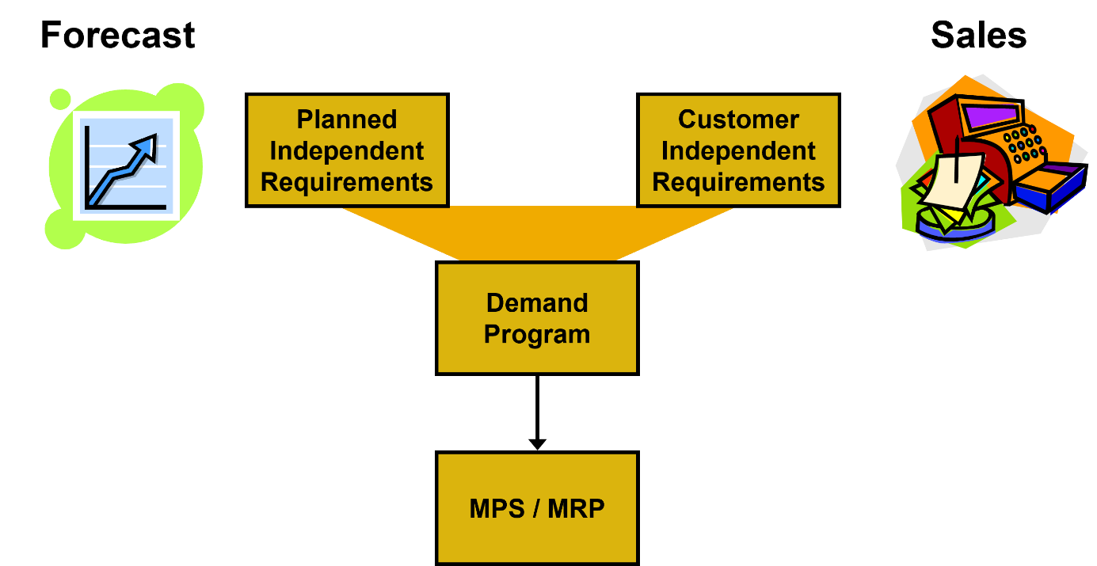
SOP (1/2)
Institucionalno znanje
Financirano s strani Evropske unije. Izražena stališča in mnenja so zgolj stališča in mnenja avtorja(-ev) in ni nujno, da odražajo stališča in mnenja Evropske unije ali Evropske izvajalske agencije za izobraževanje in kulturo (EACEA). Zanje ne moreta biti odgovorna niti Evropska unija niti EACEA.
Sofinancirano s strani Evropske unije
Izražena stališča in mnenja so izključno mnenja avtorja(-jev) in ne odražajo nujno stališč Evropske unije ali Nacionalne agencije (NA). Evropska unija in Nacionalna agencija zanje ne prevzemata odgovornosti.

Slide 9
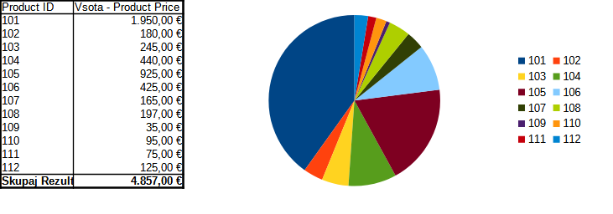
SOP (2/2)
Institucionalno znanje
Vir: nabor podatkov DM (2024) iz poglavja 3
Financirano s strani Evropske unije. Izražena stališča in mnenja so zgolj stališča in mnenja avtorja(-ev) in ni nujno, da odražajo stališča in mnenja Evropske unije ali Evropske izvajalske agencije za izobraževanje in kulturo (EACEA). Zanje ne moreta biti odgovorna niti Evropska unija niti EACEA.
Sofinancirano s strani Evropske unije
Izražena stališča in mnenja so izključno mnenja avtorja(-jev) in ne odražajo nujno stališč Evropske unije ali Nacionalne agencije (NA). Evropska unija in Nacionalna agencija zanje ne prevzemata odgovornosti.

Slide 10
Sistemi za podporo odločanju
Sistemi za podporo odločanju (DSS) so interaktivni sistemi, ki odločevalcem pomagajo pri uporabi podatkov in modelov za reševanje nestrukturiranih ali delno strukturiranih problemov.
Ekspertni sistem (ES) je aplikativni program ali okolje, ki učinkovito podpira reševanje problemov na specializiranem problemskem področju, ki zahteva strokovno znanje in veščine.
Poleg statističnih in simulacijskih metod, ki se uporabljajo v BA, DSS pogosto vključujejo modele, ki omogočajo sprejemanje odločitev na podlagi niza značilnih meril, uteži, funkcij koristnosti in variantnih podatkov.
Financirano s strani Evropske unije. Izražena stališča in mnenja so zgolj stališča in mnenja avtorja(-ev) in ni nujno, da odražajo stališča in mnenja Evropske unije ali Evropske izvajalske agencije za izobraževanje in kulturo (EACEA). Zanje ne moreta biti odgovorna niti Evropska unija niti EACEA.
Sofinancirano s strani Evropske unije
Izražena stališča in mnenja so izključno mnenja avtorja(-jev) in ne odražajo nujno stališč Evropske unije ali Nacionalne agencije (NA). Evropska unija in Nacionalna agencija zanje ne prevzemata odgovornosti.

Slide 11
Večkriterijsko odločanje
Večkriterijsko odločanje (MCDM) ocenjuje več (morda) nasprotujočih si meril pri sprejemanju odločitev nad nizom kandidatnih rešitev ali različic.
Odločitveni model MCDM je sestavljen iz:
  Kriteriji - parametri vhodnih variant, ki so ključni za naše načrtovanje;
  Tehtanje - relativna pomembnost izbranih meril;
  Funkcija uporabnosti - funkcija, ki združuje ponderirane parametre različic v vrednost primernosti;
  Podatki - podatki, ki predstavljajo variante; vhodni podatki za naš model MCDM.
Financirano s strani Evropske unije. Izražena stališča in mnenja so zgolj stališča in mnenja avtorja(-ev) in ni nujno, da odražajo stališča in mnenja Evropske unije ali Evropske izvajalske agencije za izobraževanje in kulturo (EACEA). Zanje ne moreta biti odgovorna niti Evropska unija niti EACEA.
Sofinancirano s strani Evropske unije
Izražena stališča in mnenja so izključno mnenja avtorja(-jev) in ne odražajo nujno stališč Evropske unije ali Nacionalne agencije (NA). Evropska unija in Nacionalna agencija zanje ne prevzemata odgovornosti.

Slide 12
Primer MCDM (1/2)
PARAMETRI
 | Cena (€) | Razred* | Uspešnost |  |  | Lastnosti |  |  | Fotoaparat
Model |  | (1-10) | hitrost (GHz) | POMNILNIK RAM (GB) | int.mem. (GB) | teža (g) | velikost (mm3) | bat.cap. (mAh) | (MP)
Honor Magic Lite 5 | 263 € | 2 | 2,2 | 6 | 128 | 175 | 94344 | 5100 | 64
Honor X7a | 210 € | 2,5 | 2,3 | 4 | 128 | 196 | 106442 | 6000 | 50
Samsung A34 | 297 € | 1,8 | 2,6 | 8 | 256 | 199 | 103300 | 5000 | 48
Redmi Note 12 Pro | 240 € | 1,9 | 2,6 | 6 | 128 | 187 | 99104 | 5000 | 50
Redmi Note 12 S | 224 € | 1,7 | 2,05 | 8 | 256 | 176 | 95715 | 5000 | 108
PARAMETER TEHTA
 | Cena (€) | Razred | Uspešnost |  |  | Lastnosti |  |  | Fotoaparat
 |  |  | hitrost (GHz) | POMNILNIK RAM (GB) | int.mem. (GB) | teža (g) | velikost (mm3) | bat.cap. (mAh) | (MP)
 |  |  | 10 % | 5 % | 5 % | 10 % | 10 % | 10 %
Tehtanje | 20 % | 10 % | 20 % |  |  | 30 % |  |  | 20 %
Financirano s strani Evropske unije. Izražena stališča in mnenja so zgolj stališča in mnenja avtorja(-ev) in ni nujno, da odražajo stališča in mnenja Evropske unije ali Evropske izvajalske agencije za izobraževanje in kulturo (EACEA). Zanje ne moreta biti odgovorna niti Evropska unija niti EACEA.
Sofinancirano s strani Evropske unije
Izražena stališča in mnenja so izključno mnenja avtorja(-jev) in ne odražajo nujno stališč Evropske unije ali Nacionalne agencije (NA). Evropska unija in Nacionalna agencija zanje ne prevzemata odgovornosti.

Slide 13
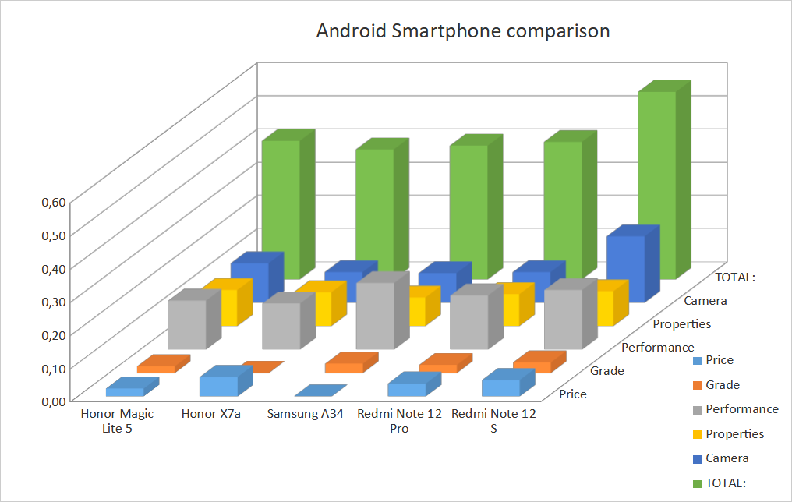
Primer MCDM (2/2)
Financirano s strani Evropske unije. Izražena stališča in mnenja so zgolj stališča in mnenja avtorja(-ev) in ni nujno, da odražajo stališča in mnenja Evropske unije ali Evropske izvajalske agencije za izobraževanje in kulturo (EACEA). Zanje ne moreta biti odgovorna niti Evropska unija niti EACEA.
Sofinancirano s strani Evropske unije
Izražena stališča in mnenja so izključno mnenja avtorja(-jev) in ne odražajo nujno stališč Evropske unije ali Nacionalne agencije (NA). Evropska unija in Nacionalna agencija zanje ne prevzemata odgovornosti.

Slide 14
Postopek MCDM
Predstavitev variant (V) z njihovimi značilnimi parametri (P): {V_{i} (P_{i,1} ; P_{i,2} ; ... P_{i,n} ); i=1...m};
Normalizacija parametrov z izračunom relativne lokalne ocene p_{i,j} za vsak P_{i,j} (j=1...n) glede na največjo vrednost parametra j^{th} P_{i,j} iz vseh i vzorcev:
  p_{i,j} =P_{i,j} /max {P_{i,j} }, če je večja vrednost P_{i,j} ugodnejša;
  p_{i,j} =1 - P_{i,j} /max {P_{i,j} }, če je manjša vrednost Pi,j ugodnejša;
Ocene so ponderirane glede na preference: x_{i,j} =p_{i,j} *U_{j} za vsak j=1...n, s ponderji U_{j} , katerih vsota mora biti 1, tj. 100 %;
Ponderirane ocene vseh različic se seštejejo: X_{i} =∑ x_{i,j} za vsak i=1...m, da dobimo sestavljene ocene v skladu z našo funkcijo koristnosti;
Izbrana je najboljša varianta Y=max {X }._{i}
Financirano s strani Evropske unije. Izražena stališča in mnenja so zgolj stališča in mnenja avtorja(-ev) in ni nujno, da odražajo stališča in mnenja Evropske unije ali Evropske izvajalske agencije za izobraževanje in kulturo (EACEA). Zanje ne moreta biti odgovorna niti Evropska unija niti EACEA.
Sofinancirano s strani Evropske unije
Izražena stališča in mnenja so izključno mnenja avtorja(-jev) in ne odražajo nujno stališč Evropske unije ali Nacionalne agencije (NA). Evropska unija in Nacionalna agencija zanje ne prevzemata odgovornosti.

Slide 15
Zaključek
V primeru je bil predstavljen odločitveni model, ki se uporablja pri modeliranju opreme.
Takšne odločitve pogosto vključujejo več ponudnikov in različne izdelke. Zato je ključnega pomena, da se določijo skupna merila za njihovo medsebojno razlikovanje in da se oblikuje ustrezna funkcija koristnosti.
Pomembno je poudariti, da se lahko v odločanje vključijo tudi storitve, če jih je mogoče razlikovati na podlagi niza skupnih meril.
Lahko se igrate z osnutkom modela in ga sestavite za lastno uporabo (npr. računalniki, pomivalni stroji itd.).
Financirano s strani Evropske unije. Izražena stališča in mnenja so zgolj stališča in mnenja avtorja(-ev) in ni nujno, da odražajo stališča in mnenja Evropske unije ali Evropske izvajalske agencije za izobraževanje in kulturo (EACEA). Zanje ne moreta biti odgovorna niti Evropska unija niti EACEA.
Sofinancirano s strani Evropske unije
Izražena stališča in mnenja so izključno mnenja avtorja(-jev) in ne odražajo nujno stališč Evropske unije ali Nacionalne agencije (NA). Evropska unija in Nacionalna agencija zanje ne prevzemata odgovornosti.

Slide 16
Authors:
Sanja Bojić
Kristijan Brglez
Maja Fošner
Roman Gumzej
Rebeka Kovačič Lukman
Benjamin Marcen
Marinko Maslarić
Boško Matović
Dejan Mirčetić
Final version: June 2025

Slide 17
Hvala za vašo pozornost
Financirano s strani Evropske unije. Izražena stališča in mnenja so zgolj stališča in mnenja avtorja(-ev) in ni nujno, da odražajo stališča in mnenja Evropske unije ali Evropske izvajalske agencije za izobraževanje in kulturo (EACEA). Zanje ne moreta biti odgovorna niti Evropska unija niti EACEA.
Sofinancirano s strani Evropske unije
Izražena stališča in mnenja so izključno mnenja avtorja(-jev) in ne odražajo nujno stališč Evropske unije ali Nacionalne agencije (NA). Evropska unija in Nacionalna agencija zanje ne prevzemata odgovornosti.

